Slide 1
U.D. 1. Introducción a las bases de datos
1º DAM

Slide 2
ÍNDICE
Sistemas de información. Tipos de sistemas de información
Ficheros (planos, indexados, acceso directo, entre otros). Utilización de ficheros según organización
Bases de datos. Conceptos básicos
Comparación entre ficheros y bases de datos
Sistemas Gestores de Bases de Datos (SGBD)
Bases de datos centralizadas y distribuidas. Fragmentación

Slide 3
Sistemas de Información
Un sistema de información (SI) es un conjunto de elementos orientados al tratamiento y administración de datos e información, organizados y listos para su uso posterior, generados para cubrir una necesidad o un objetivo.

Slide 4
1.Sistemas de Información
Un sistema de información debe tener los siguientes componentes básicos interactuando entre sí:
el hardware, equipo físico utilizado para procesar y almacenar datos,
el software y los procedimientos utilizados para transformar y extraer información,
los datos que representan las actividades de la empresa o entidad,
la red que permite compartir recursos entre computadoras y dispositivos,
las personas que desarrollan, mantienen y utilizan el sistema.

Slide 5
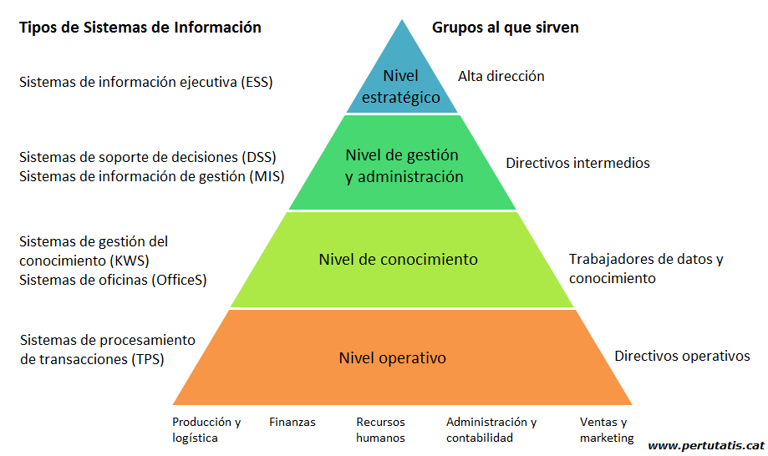

Slide 6
2. Ficheros
Un ordenador almacena diferente tipos de información :
Datos administrativos, o contables, etc.
Música
Películas
Partidas de videojuegos
…
Toda esta información se almacena en ficheros, que son estructuras de información, que crean los sistemas operativos, para poder almacenar datos y suelen tener un nombre y una extensión que determina el formato de la información que contiene

Slide 7
2. Ficheros
Lo único que almacena un fichero es una serie de 1s y 0s
Es necesario definir una interpretación para “descifrar” esta sucesión
Es por eso que se definen los formatos, que indican cómo deben situarse los 1s y 0s para que tengan sentido dentro del SO. En el caso de que no sigan un formato predefinido, el contenido del fichero será ilegible.
Los ficheros se pueden clasificar de diferentes formas, según su:
Contenido (texto o binario)
Organización (secuencial, directa o indexada)
Utilidad (maestros, históricos, movimientos)

Slide 8
2. Ficheros
El contenido de un fichero puede ser tratado como texto es decir bits traducibles por el SO a caracteres alfabéticos o numéricos entendibles por el ser humano, o pueden ser tratados como datos binarios, componentes de estructuras de datos complejas como ficheros que almacenan sonido, vídeo, imágenes, etc.
La organización indica cómo se ha de acceder a los datos. Se accede de forma secuencial, recorriendo todo hasta llegar a él; de forma directa mediante un enlace, o indexada, es decir, consultando un índice que nos indica la ubicación del dato dentro del fichero.
La utilidad indica el uso que se va a hacer de él (maestros, históricos, movimientos)

Slide 9
2. Ficheros
Ficheros de texto:
Se pueden llamar también ficheros planos, o ficheros ascii. Es un estándar que asigna un valor numérico a cada carácter, con lo cual se pueden representar los documentos llamados de texto plano (los que podemos leer los humanos).
(ASCII 1 carácter = 1 Byte, 256 caracteres en la tabla, distancia entre mayusculas y minúsculas = 32)
https://elcodigoascii.com.ar/
Los ficheros de texto no necesitan un formato para ser interpretados.
Es frecuente su uso en:
Ficheros de configuración ( .ini, .inf, .conf)
Ficheros de código fuente (.sql, .c, .java)
Ficheros de páginas web (.html, .php, .css, .xml)
Ficheros con formatos enriquecidos (.rft, .ps, .tex)

Slide 10
2. Ficheros
Ficheros binarios: son todos los que no son de texto y requieren formato para ser interpretados. Pueden ser:
Imagen (.jpg, .gif, .tiff, .bmp, .wnf, .png, .pcx, …)
Vídeo (.mpg, .mov, .avi, .qt)
Comprimidos (.zip, .Z, .gz, .tar, .lhz)
Ejecutables o compilados (.exe, .com, .cgi, .o, .a)
Procesadores de texto, hojas de cálculo, ... (.doc, .odt, .xls, …)

Slide 11
2. Ficheros
Los ficheros que componen una base de datos son de tipo binario y deben tener una estructura lógica y organizada.
Esta estructura lógica y organizada, generalmente es muy difícil de expresar mediante ficheros de texto, por tanto, la información de una base de datos se suele guardar en uno o varios ficheros:
• El software de gestión de base de datos Oracle guarda la información en múltiples tipos de ficheros, llamados 'datafiles', 'tempfiles', 'logfiles', etc.
• Un tipo de tablas del gestor MySQL guarda su información en 3 ficheros de datos binarios, con extensión frm, myd y myi.
• Access guarda toda la información de una base de datos con extensión 'mdb'.

Slide 12
3. Bases de datos
Surgen con el objeto de facilitar al usuario la manipulación de datos creando un nivel conceptual de fácil manejo por encima de los ficheros de datos.
Es una colección de información perteneciente a un mismo contexto, que está almacenada de forma organizada en ficheros. Por ejemplo la Base de datos del centro (datos de alumnos de profesores, de asignaturas, etc.)

Slide 13
3. Bases de datos
La información se organiza en tablas, que almacenan información de objetos o sucesos. Estas tablas se relacionan formando vínculos o relaciones entre ellas, utilizando campos comunes. Por ejemplo habrá una tabla con datos personales de los alumnos, otra con notas por asignaturas y se relacionarán por medio del campo DNI.
La estructura de las tablas se parece a las hojas de cálculo (filas y columnas)
Cada fila almacena un registro con tantos campos como columnas tenga la tabla.

Slide 14
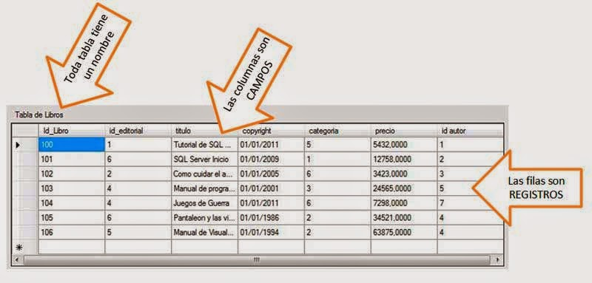
3.Bases de datos

Slide 15
3. Bases de datos
Dato:
Es un trozo de información concreta sobre algún concepto o suceso. Por ejemplo, “Pepe” es el dato que aparece en el campo “nombre” dentro de un registro de la tabla “alumnos”
Tipo de dato:
Indica la naturaleza del campo. Pueden ser numéricos, texto, …
Campo o atributo:
Es un indicador para toda una familia de datos. Cada campo pertenece a un tipo de datos por ejemplo el campo “nombre” serán datos tipo texto.

Slide 16
3. Bases de datos
Registro:
Es una colección de datos referentes a un mismo concepto o suceso (una tabla). A los registros también se les llama tuplas o filas
Campo clave:
Es un campo especial que identifica de forma única a cada registro. Ej. NIF
Tabla o relación:
Conjunto de registros bajo un mismo nombre que representa el conjunto de todos ellos. Ej. Todos los alumnos se almacenan en la tabla “alumnos”

Slide 17
3. Bases de datos
Consulta: Es una instrucción para hacer peticiones (query) a una base de datos.
Índice: Es una estructura que almacena los campos clave de una tabla organizándolos para hacer más fácil encontrar y ordenar los registros de una tabla
Vista: Es una transformación que se hace a una o más tablas para obtener una nueva tabla virtual a partir de un conjunto de tablas en una base de datos relacional. Las vistas tienen la misma estructura que una tabla: filas y columnas. La única diferencia es que sólo se almacena de ellas la definición, no los datos.

Slide 18
3. Bases de datos
Informe: Es un listado ordenado de campos y registros seleccionados en un formato fácil de leer.
Guiones o scripts:
Instrucciones de forma ordenada que realizan operaciones avanzadas o de mantenimiento en la base de datos.
Procedimientos:
Un tipo especial de script que persiste almacenado en la base de datos como parte de su esquema.

Slide 19
3. Bases de datos
Una base de datos almacena los datos a través de un esquema. Es la definición de la estructura donde se almacenan los datos y contiene todo lo necesario para organizar la información en tablas, registros y campos.
También contiene los procedimientos, vistas, índices, etc.
El esquema recibe el nombre de metainformación, es decir, información sobre la información

Slide 20
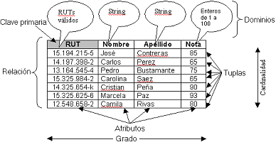
3. Bases de datos

Slide 21
Ejercicio (3’)
Identifica entre los siguientes: tabla, registro, campo, tipo de dato
Texto
Nombre
Persona
Juan, Perez, 16
Número

Slide 22
3. Bases de datos
Usos de las bases de datos:
Una base de datos está en cualquier Sistema de Información
Bases de datos administrativas
Contables
Motores de búsquedas
Científicas
Configuraciones
Bibliotecas
Censos
Virus
Militares, videojuegos, deportes, ...

Slide 23
3. Bases de datos
Curiosidad:
Busca en internet las 10 bases de datos más grandes del mundo. Anota su nombre y tamaño

Slide 24
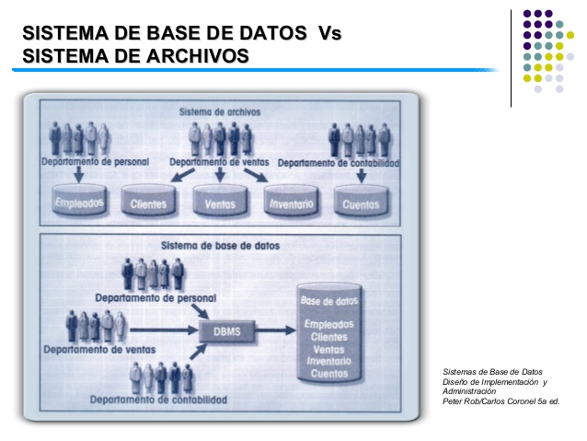
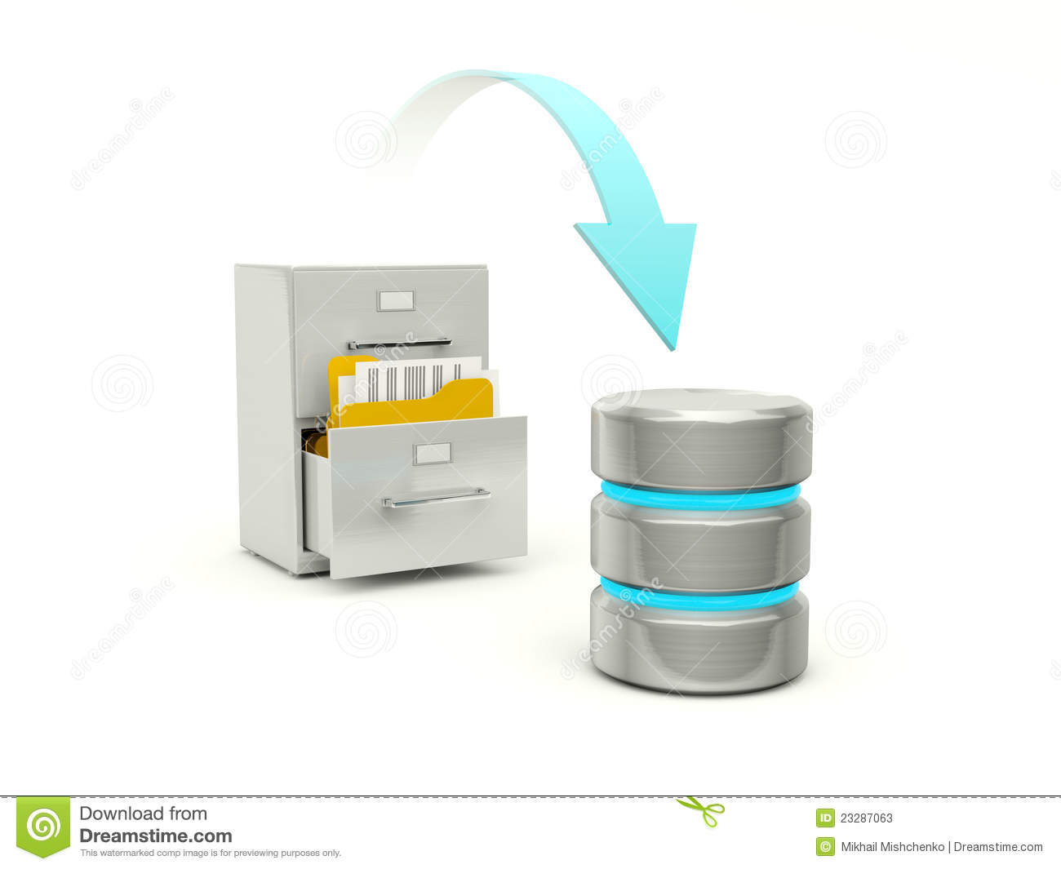
4. Comparación entre fichero y base de datos

Slide 25
5. SGBD
Un Sistema Gestor de Base de Datos es un conjunto de herramientas que facilitan la consulta, uso y actualización de una base de datos.
Funciones:
Permiten a los usuarios almacenar, acceder a ellos y actualizarlos de forma sencilla y con un gran rendimiento, ocultando la complejidad y las características físicas de los dispositivos de almacenamiento
Garantizan la integridad de los datos, respetando las reglas y restricciones
Integran junto al SO un sistema de seguridad que garantiza el acceso a los usuarios autorizados
Proporcionan un diccionario de metadatos (esquema, estructura de datos en tablas, registros, tipos de datos, …)

Slide 26
5. SGBD
5. Permiten el uso de transacciones
6. Ofrecen estadísticas registrando las operaciones efectuadas, consultas solicitadas, operaciones fállidas, …
7. Permiten la concurrencia (varios usuarios trabajando a la vez)
8. Independizan los datos de la aplicación o usuario que esté utilizándolos, haciendo fácil la migración a otras plataformas
9. Ofrecen conectividad con el exterior
10. Proporcionan herramientas para realizar copias de seguridad y restauración

Slide 27
5. SGBD
Los SGBD incluyen una interfaz de programación con un lenguaje llamado SQL (Structured Query Language) con el cual el usuario puede realizar consultas o enviar operaciones a la base de datos
SQL se divide en 4 lenguajes:
DML: Data Manipulation Language (select, insert, update y delete)
DDL: Data Definition Language (create y drop)
DCL: Data Control Language (grant y revoke)
TCL: Transaction Control Language (commit y rollback)

Slide 28
6. BD centralizadas y distribuidas
Una base de datos centralizada es una base de datos almacenada en su totalidad en un solo lugar físico, es decir, es una base de datos almacenada en una sola maquina y en una sola CPU, en donde los usuarios trabajan en terminales "tontas" que solo muestran resultados.
Una base de datos distribuida es un conjunto de múltiples bases de datos lógicamente relacionadas las cuales se encuentran distribuidas entre diferentes sitios interconectados por una red de comunicaciones, los cuales tienen la capacidad de procesamiento autónomo lo cual indica que puede realizar operaciones locales o distribuidas. Un sistema de bases de datos distribuida es un sistema en el cual múltiples sitios de bases de datos están ligados por un sistema de comunicaciones de tal forma que, un usuario en cualquier sitio puede acceder los datos en cualquier parte de la red.

Slide 29
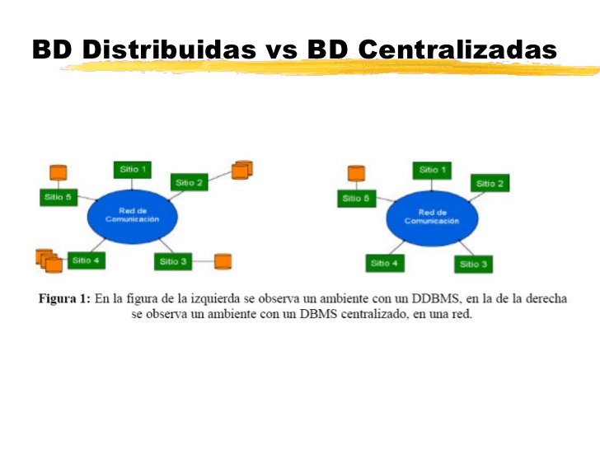
6. BD centralizadas y distribuidas

Slide 30
PRÁCTICAS
Veamos este vídeo a modo de resumen
https://www.youtube.com/watch?v=Sg7-ZE6B-aI
CUESTIONARIO TEORÍA
PRÁCTICA EN ACCESS

